Slide 1
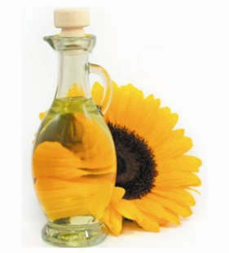
Metabolismus lipidů
Anna Kálalová, 2. UNGCH

Slide 2
Lipidy
V každém organismu
Přijímány v potravě (člověk 20 – 40 %)
Významný zdroj energie
Obratlovci cca 50 % energie katabolismus lipidů
Zdroj esenciálních karboxylových kyselin (vitamin F)
Složkou lipoproteinů - membrány

Slide 3
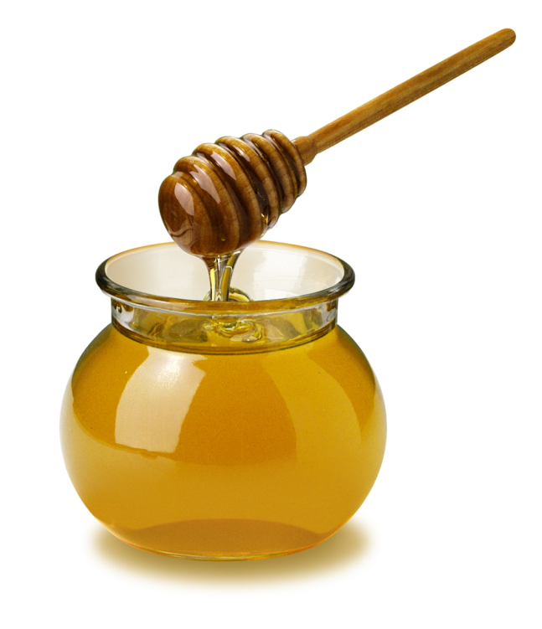
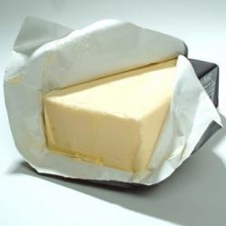
Katabolismus lipidů
Lipidy jsou výhodnější zdroj energie než sacharidy
Oxidace 1 g lipidů → 38 kJ energie
Oxidace 1 g sacharidů → 17 kJ energie

Slide 4
1. krok
Štěpení na glycerol a karboxylové kyseliny

Slide 5
Odbourávání glycerolu
Převeden na triosafosfát a odbourán glykolyticky nebo použit k syntéze hexos

Slide 6
ß-oxidace = Linenova spirála
Odbourávání karboxylových kyselin
Probíhá v mitochondriích
Oxidace na ß uhlíku
Před štěpením nutná aktivace koenzymem A
Vzniká acylkoenzym A
Dvě postupné dehydrogenace → odštěpení acetylkoenzymu A
Cyklus se opakuje, dokud není celá karboxylová kyselina rozložena na acetylkoenzymy A

Slide 7
ß-oxidace = Linenova spirála
Aktivace koenzymem A
karboxylová kyselina
acylkoenzym A

Slide 8
ß-oxidace = Linenova spirála
1. dehydrogenace

Slide 9
ß-oxidace = Linenova spirála
hydratace

Slide 10
ß-oxidace = Linenova spirála
2. dehydrogenace

Slide 11
ß-oxidace = Linenova spirála
Štěpení vazby C-C
acetylkoenzym A

Slide 12
ß-oxidace

Slide 13
Krebsův cyklus
Za aerobních podmínek
Odbourání vzniklého acetylkoenzymu A na CO₂ a H₂O
Stejně jako acetylkoenzym A vzniklý odbouráváním sacharidů

Slide 14
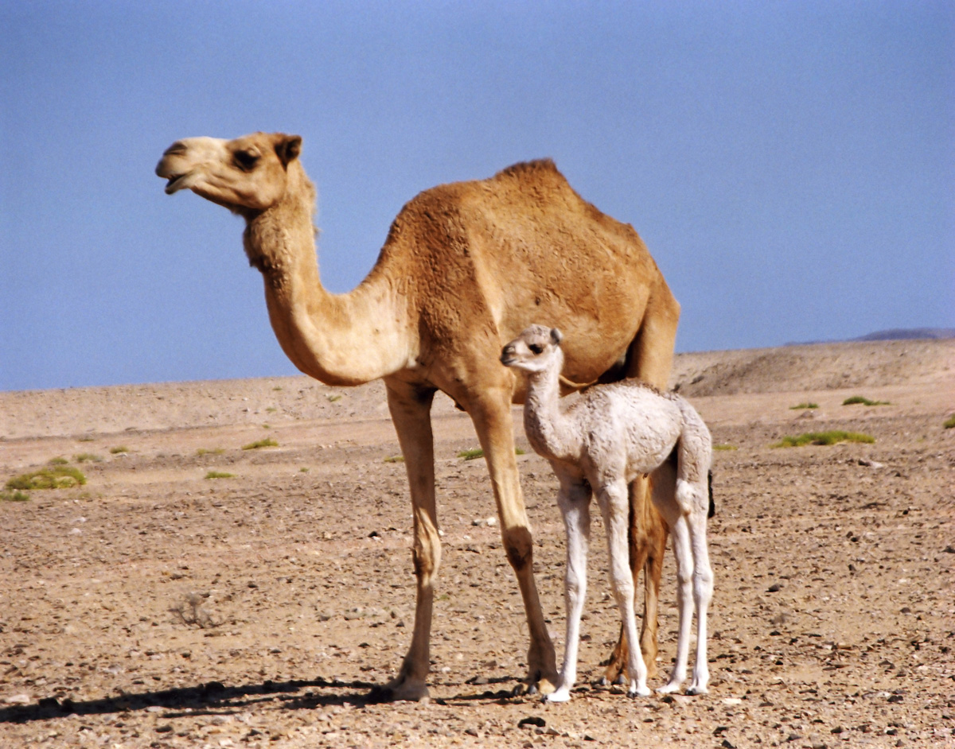
Dýchací řetězec
Regenerace redukovaných koenzymů vzniklých během ß-oxidace a v Krebsově cyklu
Uvolňuje velké množství vody – přežití v extrémních podmínkách

Slide 15
Anabolismus lipidů
Biosyntéza lipidů
Předpoklad – přítomnost základních složek
mastné kyseliny např. kyselina palmitová
glycerol

Slide 16
Vznik mastných kyselin
V podstatě opačné pochody jako ß-oxidace (ne však protichůdné děje)
Probíhá v cytoplasmě
Výchozí látkou je acetylkoenzym A
Vyžaduje značný přísun energie a redukovaných koenzymů

Slide 17
Zdroje
Literatura
Mareček A., Honza J. (2000) Chemie pro čtyřletá gymnázia 3. díl. Olomouc: Olomouc.
Obrázky
http://www.aktin.cz/webtemp/images/img-1000.jpg
http://www.trener.sk/uniweb/data/65_Fotolia_2925267_XS.jpg
http://www.ecomagazin.ro/wp-content/uploads/2009/10/miere-ecologica.jpg
http://www.desibucket.com/db2/01/20789/20789.jpg

